Slide 1
Мемориальное событие «Память на все времена».
Презентация к
мероприятию
для 7-9 классов.

Slide 2
3 сентября.
Терроризм — жестокое преступление.
В нашей стране ежегодно отмечается день консолидации государства и общества против действий террористов — День солидарности в борьбе с терроризмом.

Slide 3
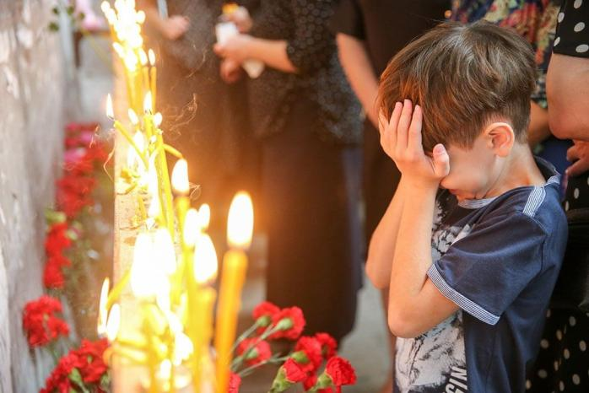
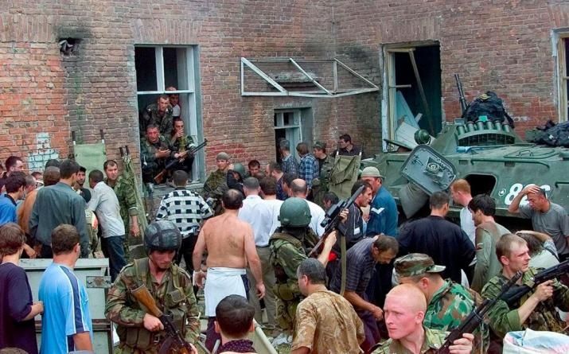
1 сентября во время праздничной линейки в честь Дня знаний на школу №1 в Беслане напали террористы. На линейке в тот момент находилось более 1000 человек — всех их бандиты загнали внутрь школы и удерживали там почти три дня.

Slide 4
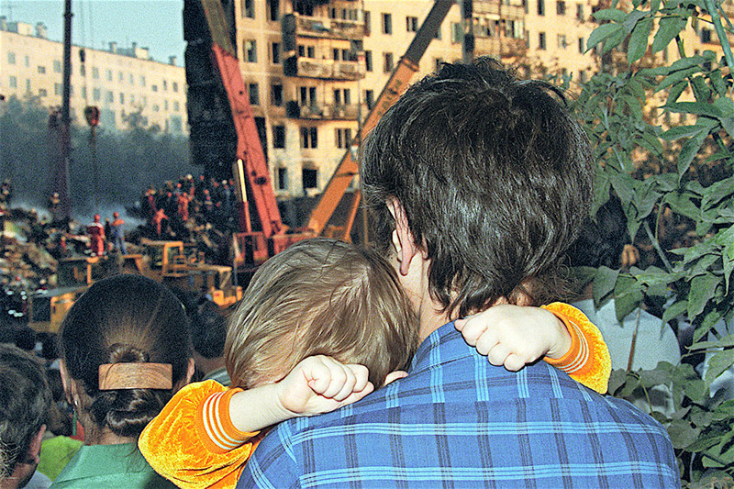
1999 год Москве взорваны два жилых дома. Погибли 200 человек.

Slide 5
Октябрь 2002 – захват заложников в Москве – Театральный центр на Дубровке

Slide 6
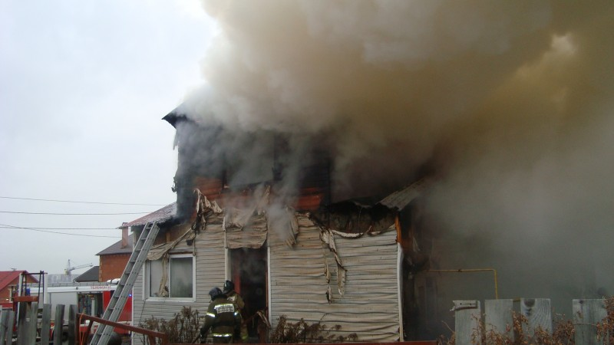
12 мая – взрыв у жилых домов в Надтеречном районе Чечни. Погибли 59 человек, 320 получили ранения;

Slide 7
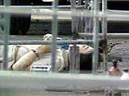
5 июля взрыв в Москве (Тушинский рынок) погибло – 17 человек, 74 получили ранения;

Slide 8
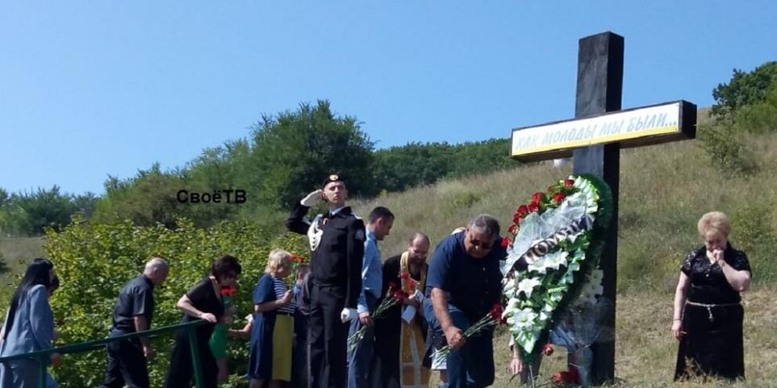
5 декабря взрыв в электричке в Ессентуках – погибли 32 человека, ранено – 150.

Slide 9
9 декабря – Москва взрыв на Манежной площади (погибли 7 человек, ранено – 13.)

Slide 10
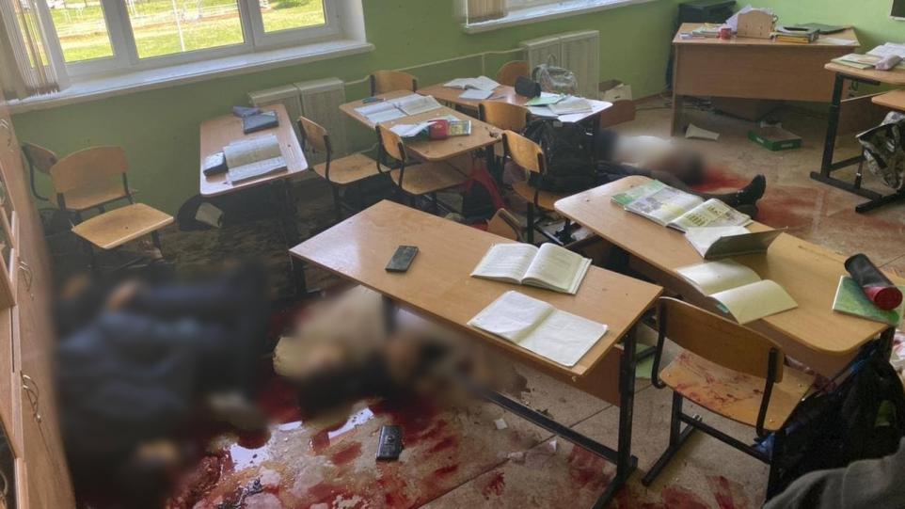
Казань

Slide 11
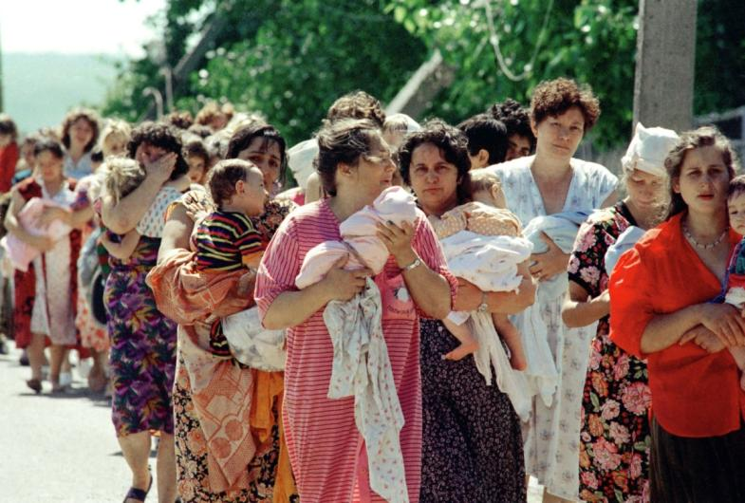
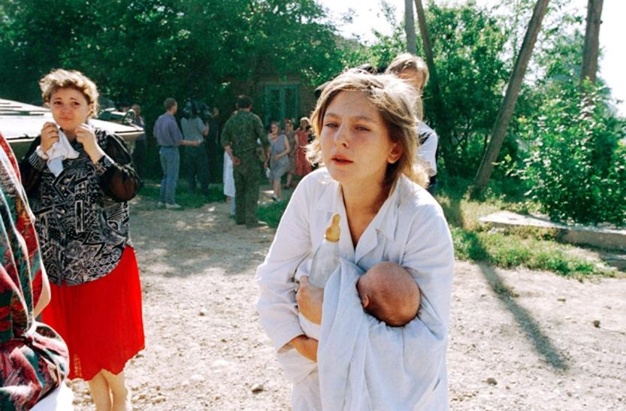
14 июня 1995 года в Буденовске начался один из самых чудовищных терактов России

